Slide 1

wav2vec 2.0
: A Framework for Self-Supervised Learning of Speech Representations
박지원

Slide 2

목차
#01 Introduction
#02 Model
#03 Training
#04 Experimental Setup
#05 Results
#06 Conclusion

Slide 3

Introduction

Slide 4

#01 Introduction
#1 Data
레이블이 지정되지 않은 데이터를 구하는 것보다 레이블이 지정된 데이터를 구하는 것이 어려움 레이블이 지정된 데이터만 사용하는 것은 인간의 언어 습득 방식과 다름
이미 self-supervised learning이 자연어 처리에서 성과를 거두었으며, 컴퓨터 비전에서도 활발한 연구가 이뤄지고 있음
#2 Previous Work
이전 SOTA에서는 데이터의 양자화를 학습한 다음, self-attention model을 통해 contextualized representation을 생성 -> 본 연구에서는 두 문제를 한 번에 해결

Slide 5
Model

Slide 6
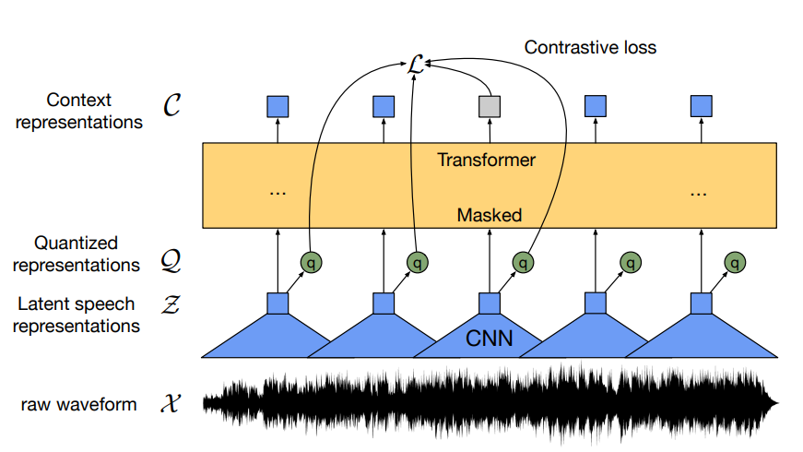
#02 Model
Transformer Module
< g : Z ⟼ C >
Quantization Module < Z ⟼ Q >
Feature Encoder < f : X ⟼ Z >

Slide 7
#02 Model – Feature Encoder
Feature Encoder < f : X ⟼ Z > input: 평균이 0이고 분산이 1이 되도록 정규화된 waveform output: time-steps T의 latent representation (z1,…, zT)
- waveform 형태의 원본 오디오 데이터 X를 time-steps T의 latent representation로 임베딩
- Temporal Convolution 👉 Layer Normalization 👉 GELU Activation Function
- stride가 time step T를 결정
❓time-step, latent representation
❓왜 GELU을 사용할까

Slide 8
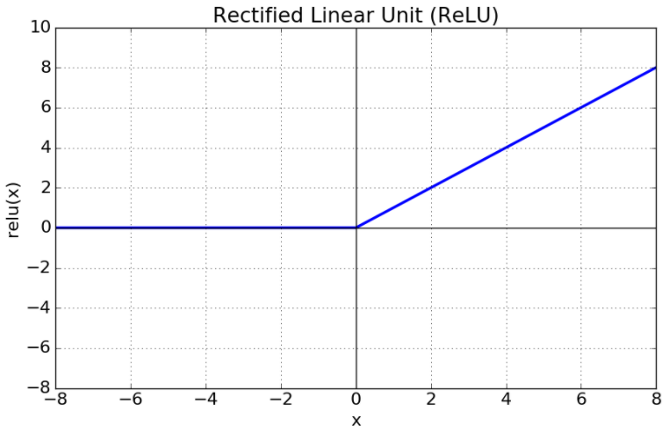
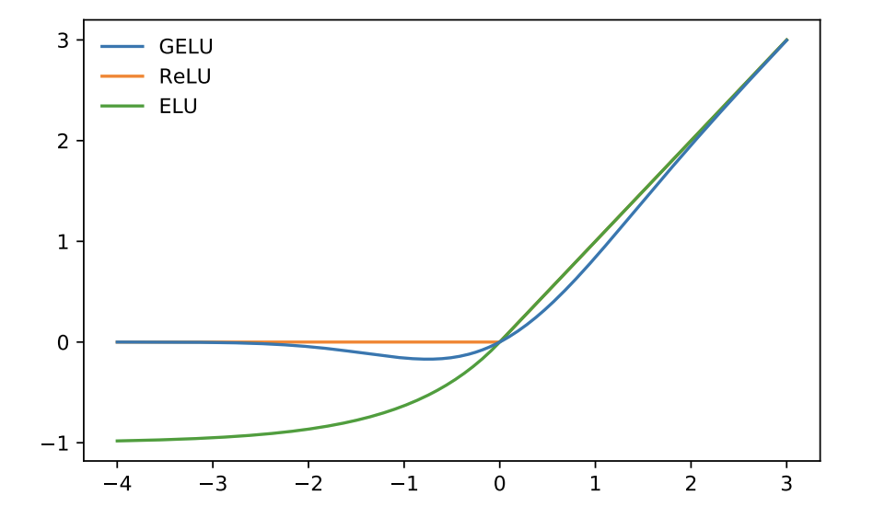
#02 GELU (Gaussian Error Linear Unit)
ReLU는 입력이 음수가 되어버리는 순간 기울기가 0이 되어 그 노드에 연결된 파라미터들이 업데이트 되지 않음 -> dying ReLU 발생 가능
GELU처럼 음수 부분이 값을 가지지만 너무 커지지 않게 bounded하면서 기울기가 잘 정의되어 있는 함수가 많이 사용되고 있음

Slide 9
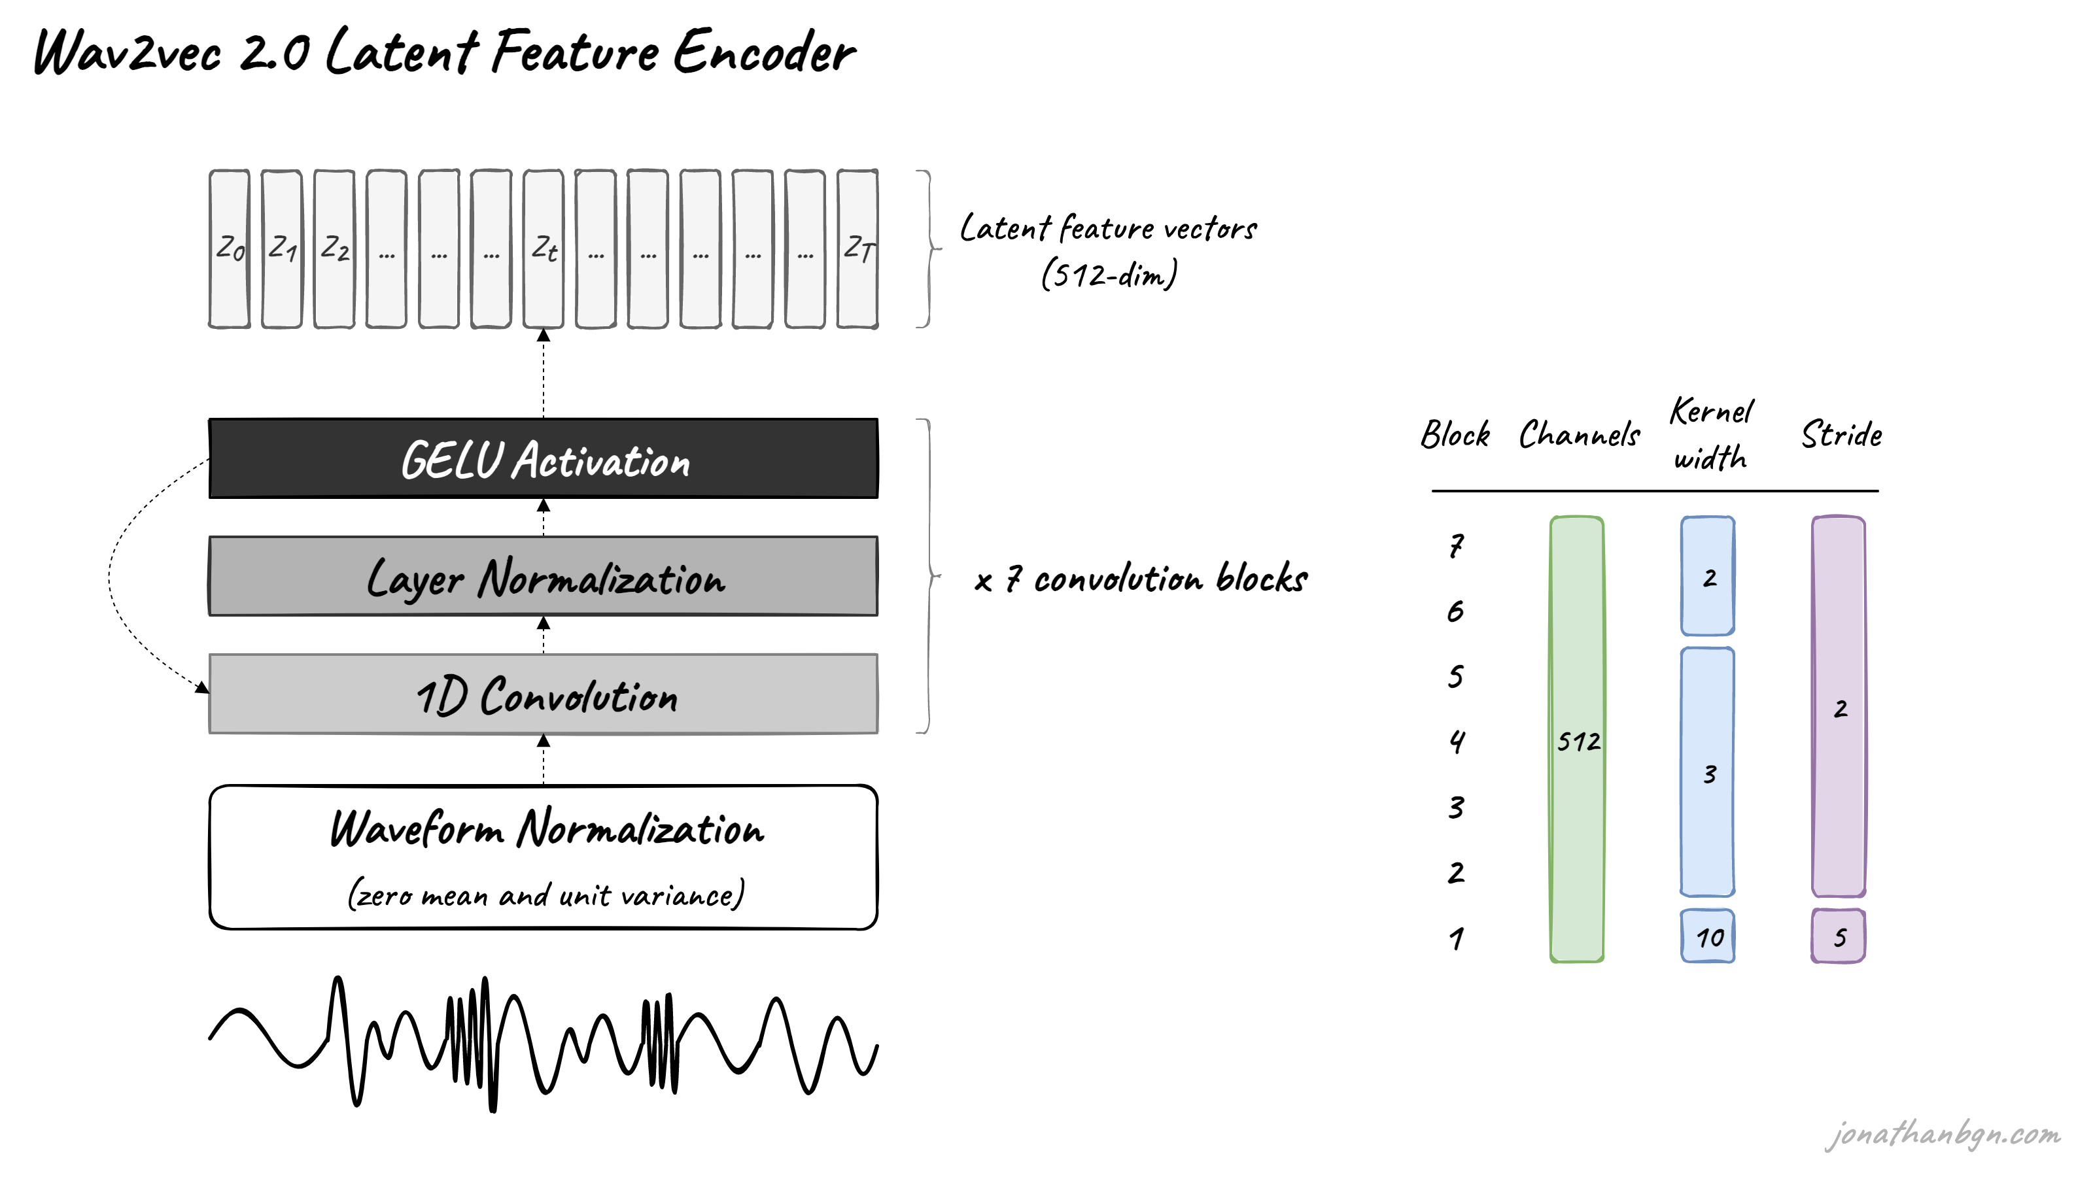
#02 Model – Feature Encoder

Slide 10
#02 Model – Transformer Module
Transformer Module < g : Z ⟼ C > input: time-steps T의 latent representation (z1,…, zT) output: context representation c1,…, cT
- 전체 시퀀스의 정보를 포함하는 representation c1 … cT 로 임베딩
- convolutional layer를 사용한 relative positional embedding
- convolutional layer 👉 GELU Activation Function 👉 Layer Normalization

Slide 11
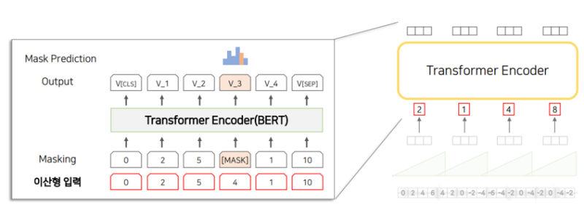
#02 Transformer - Masking
[Masked Language Models (MLM)]
- BERT에서 사용되는 기법을 음성 데이터에 적용
latent representation space에서 일정 비율 p에 대하여 무작위로 time-step을 sampling(선택)
선택된 각각의 시점에서 연속적인 M개의 time-steps를 mask(중복 가능) 이후 CNN이 주변 정보를 이용하여 복원된 context representations 생성
❓Masking 방법 – 데이터를 변경하는 것이 아니라 해당 부분을 무시하도록 모델에 지시, 특별한 값 또는 플래그 사용

Slide 12
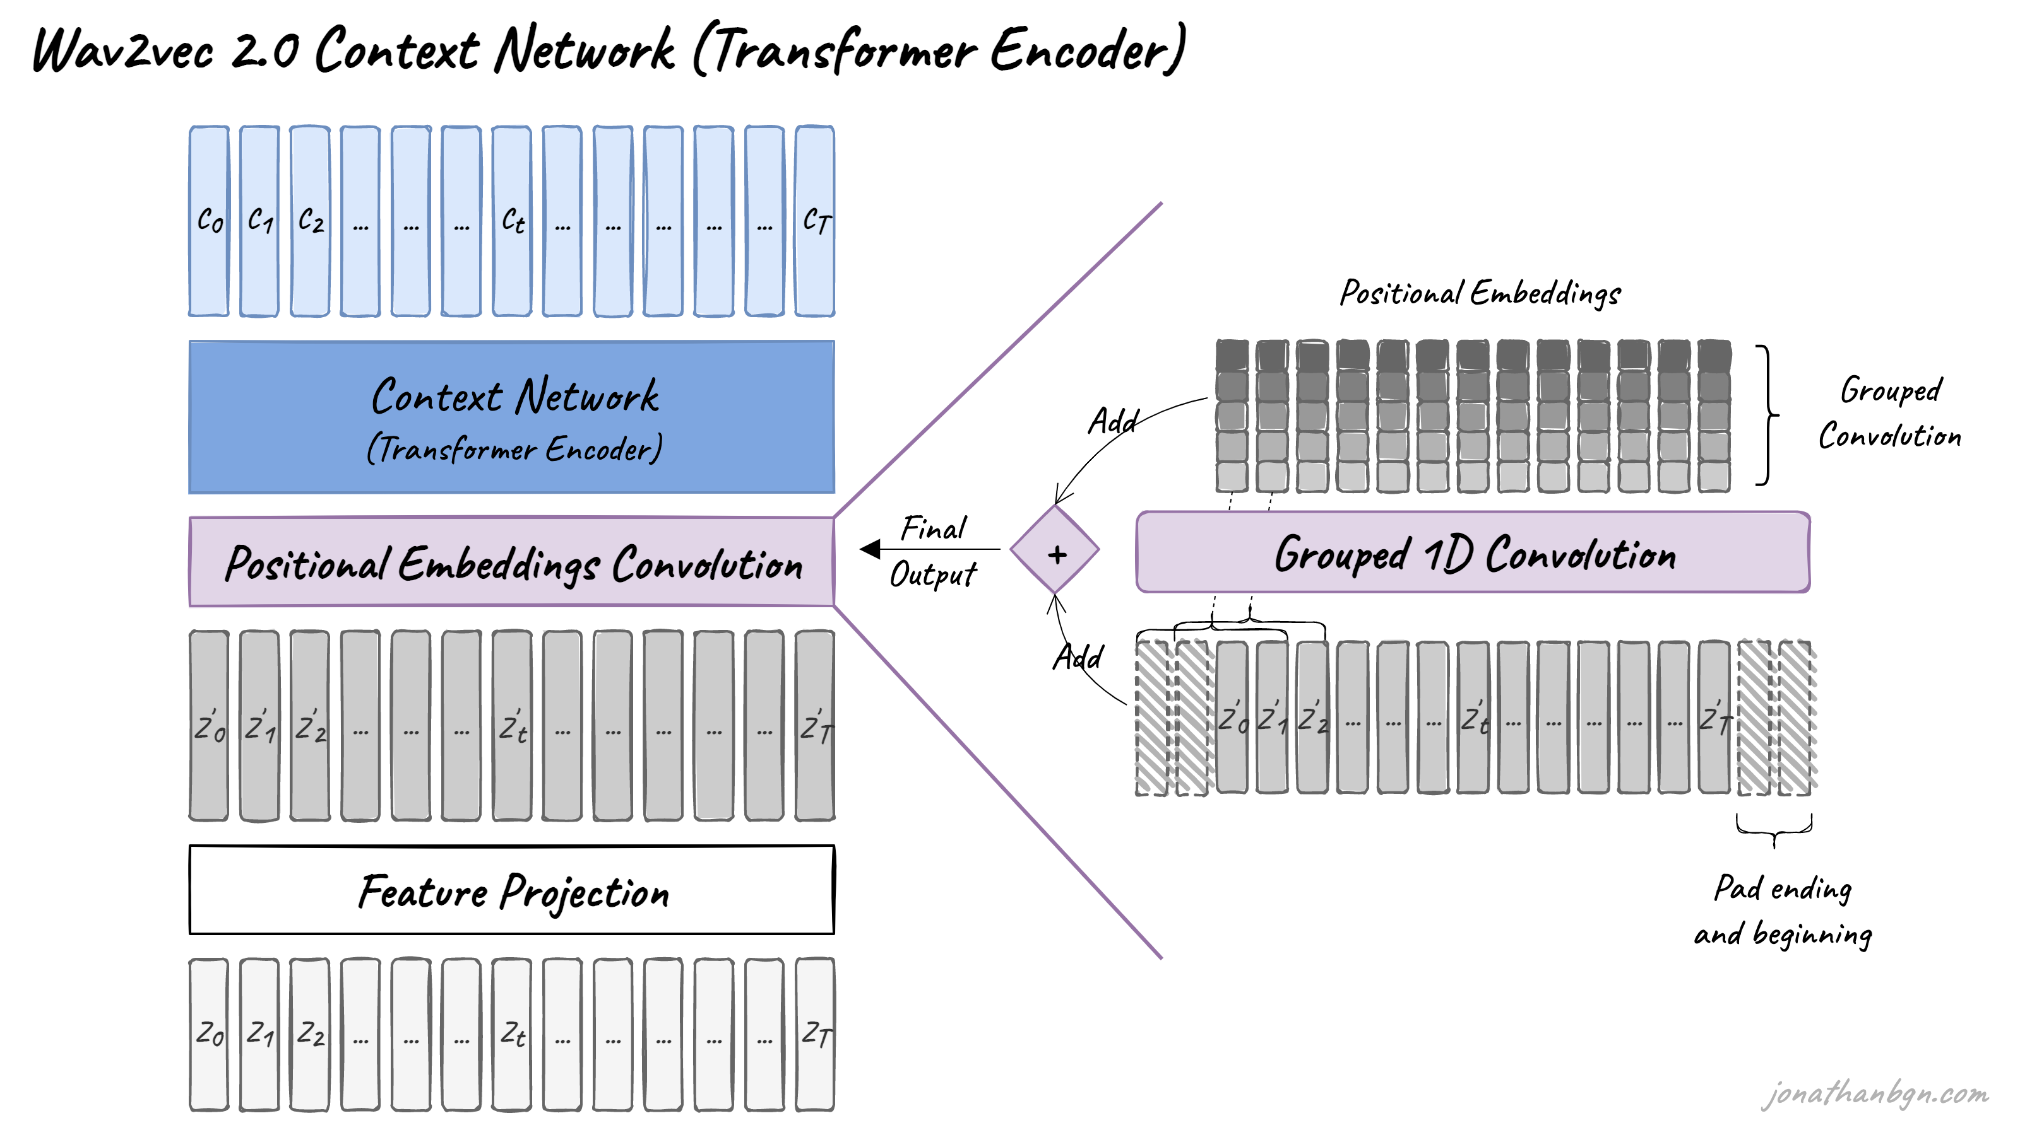
#02 Model – Transformer Module

Slide 13
#02 Quantization (양자화)
개념: 연속된 변화량(아날로그 신호)을 유한개의 레벨로 구분하고, 각 레벨에 대해 특정 값을 부여하는 것
Vector quantization: 연속적으로 샘플링된 진폭들을 그룹핑하여 대표 값 몇 개로 양자화
N개의 특징 벡터 x를 K개의 특징 벡터 집합 y로 mapping
Ex) x = {유재석, 이정재, 강호동, 싸이, 아이유}, y = {가수, 영화배우, 개그맨} 일 때,
가수 = {싸이, 아이유}. 영화배우 = {이정재}, 개그맨 = {유재석, 강호동}
이때 y의 각 원소(feature)들은 codeword 또는 cluste라고 하고, y를 codebook이라고 한다.
따라서 음성인식에서 행해지는 vector quantization이란 학습가능한 embedding matrix를 codebook으로 사용하여, 특징 벡터들을 codebook 내의 codeword features들로 mapping시키는 과정
❓어떤 방식으로 mapping -> Gumbel softmax / K-means Clustering

Slide 14
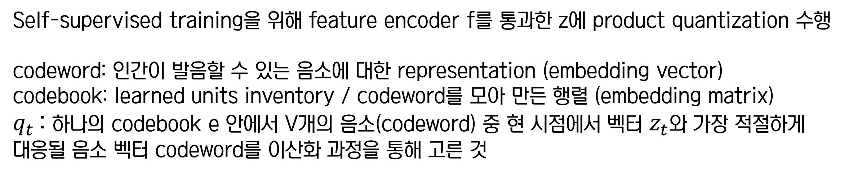
#02 Model – Quantization Module
Quantization Module < Z ⟼ Q > input: time-steps T의 latent representation (z1,…, zT)
output: quantized representation q1,…, qT
Self-supervised training을 위해 feature encoder f를 통과한 z에 product quantization 수행
codeword: 인간이 발음할 수 있는 음소에 대한 representation (embedding vector)
codebook: learned units inventory / codeword를 모아 만든 행렬 (embedding matrix)
$q_{t}$: 하나의 codebook e 안에서 V개의 음소(codeword) 중 현 시점에서 벡터 $z_{t}$와 가장 적절하게 대응될 음소 벡터 codeword를 이산화 과정을 통해 고른 것

Slide 15

#02 Product Quantization (PQ)
G: Product quantization (PQ)의 서브벡터(codebook)의 개수
$z∈ℝ^{Vxd}$: CNN을 통과한 embedding vector
V: time-step, d: CNN을 통과한 embedding vector의 크기
z로부터 크기가 R^(V*d/G)인 G개의 서브벡터를 만들고, PQ를 수행하여 각 서브벡터의 데이터들을 클러스터링
각 서브벡터에 PQ를 수행할 때, 서브벡터의 entry들이 codebook 내에서 정의된 centroid중 가장 가까운 centroid의 data로 변환
이 때 codebook 내의 가장 가까운 centroid의 index로 변환하는 과정이 discrete하고, 미분 불가능하기 때문에 loss 계산에 사용할 수 없음
이러한 미분불가능한 작업을 역전파가 가능하게끔 미분가능하게 만들어주기 위해 gumbel softmax activation function 사용
(forward propagation에서는 가장 가까운 centroid를 찾는 argmax 함수를 활용하고, backward propagation에서는 gumbel softmax로 진행)

Slide 16
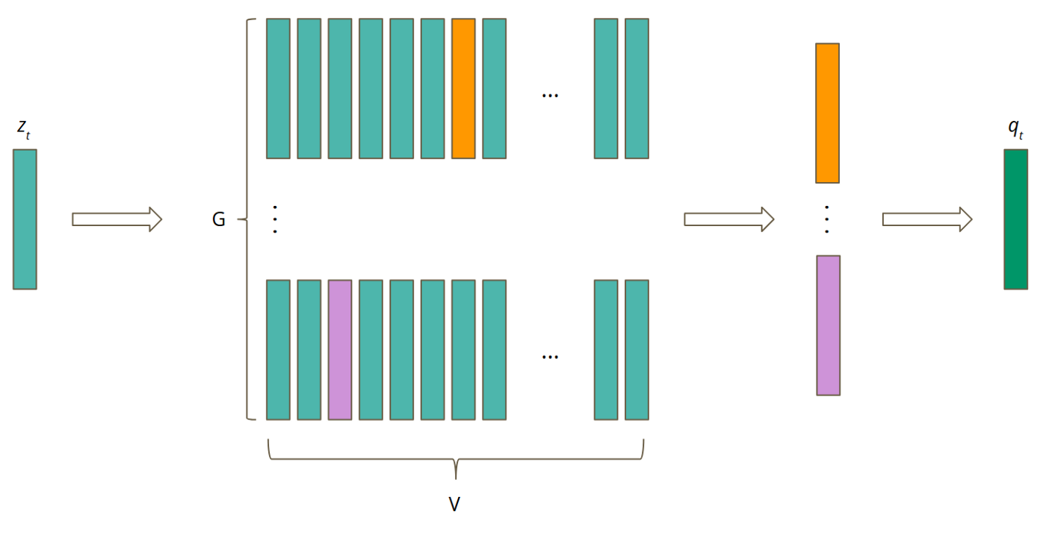

#02 Model – Quantization Module
Codebook 행렬이 G개, 하나의 codebook은 V개의 code word 벡터 시퀀스로 구성 -> G * V 크기의 multiple codebooks
Z가 레이어를 통과하면서 logit l∈RG×V 으로 변환
gumble softmax/argmax를 거쳐 one-hot encoding되는 이산화 과정을 거침
❓ Logit 변환
Logit 함수: logit(p) = ln(p / (1 - p)) ($l_{g,v}$: g번째 그룹에서 v번째 codeword가 속할 log-odds)
주어진 확률 p를 [0,1] 범위에서 실수 전체의 범위로 매핑되어 softmax 함수를 통해 다시 확률로 변환됨

Slide 17
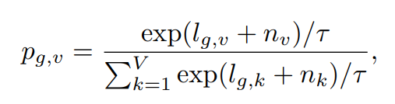
#02 Model – Quantization Module
g번째 codebook에서 v번째 cord word 벡터가 선택될 확률을 gumbel softmax로 표현한 것
τ: gumbel softmax 의 non-negative temperature.
n: −log(log(u))
u: uniform distribution U(0,1)에서 랜덤하게 샘플링된 값.
gumbel softmax
1) forward pass : 확률 값에 대한 argmax 를 통해 나온 index 에 해당하는 codeword 가 선택됨.
2) backward pass : gumbel softmax 에 대한 기울기가 계산되어 학습됨. 위의 one-hot encoding 결과를 가지고 각 codebook에서 하나의 code word 벡터 선택
따라서 e1, e2,…, eG 벡터 추출

Slide 18


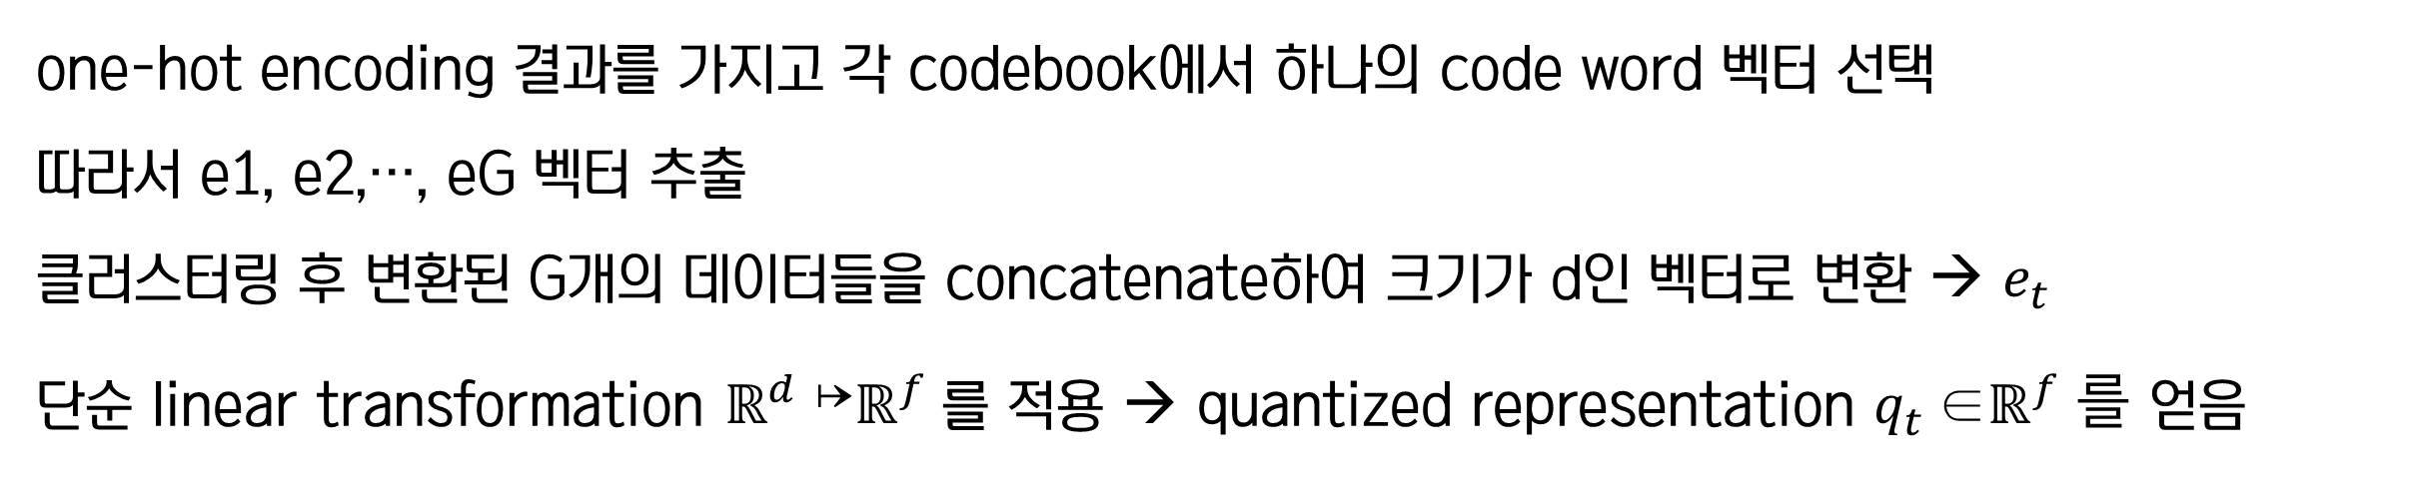
#02 Model – Quantization Module
$$e_{t}$$
$$q_{t}$$
one-hot encoding 결과를 가지고 각 codebook에서 하나의 code word 벡터 선택
따라서 e1, e2,…, eG 벡터 추출
클러스터링 후 변환된 G개의 데이터들을 concatenate하여 크기가 d인 벡터로 변환 → $e_{t}$
단순 linear transformation $ℝ^{d}$ ↦$ℝ^{f}$를 적용 → quantized representation $q_{t}$∈$ℝ^{f} 를$ 얻음

Slide 19
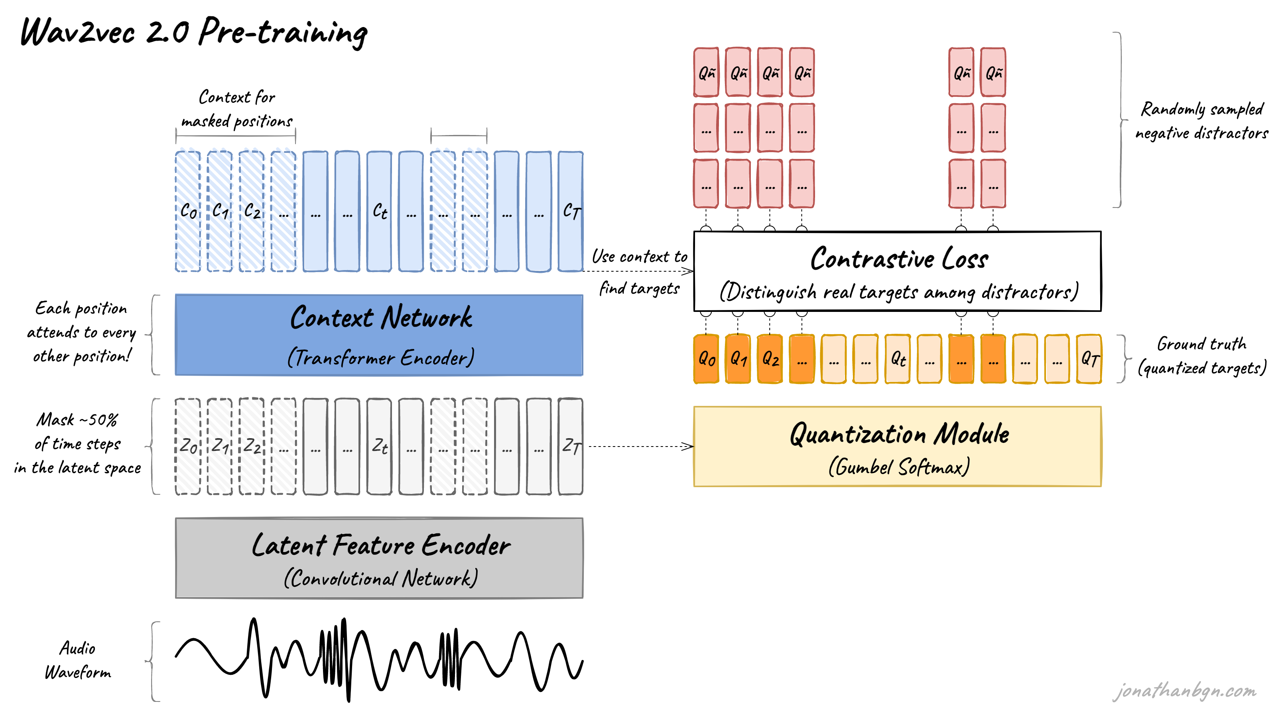
#02 Model – Quantization Module

Slide 20
Training

Slide 21

#03 Training
#1 Masking
Bert와 비슷한 방식 일부 time-step에 해당하는 Latent speech representation z를 마스킹 남은 부분으로 마스킹한 부분의 Quantized representation(target)을 유추
#2 Objective Loss = contrastive loss + α * diversity loss
#3 Fine-tuning pre-train된 context network 위에 무작위로 초기화된 linear projection을 더함 CTC Loss를 최소화 학습 중 time-step과 channel을 마스킹하는 SpecAugment의 수정된 버전을 적용하여 과적합 방지 및 최종 오류율 개선

Slide 22


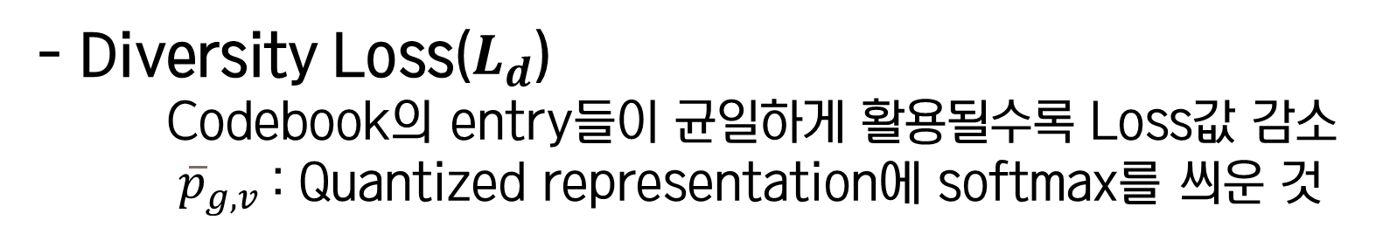
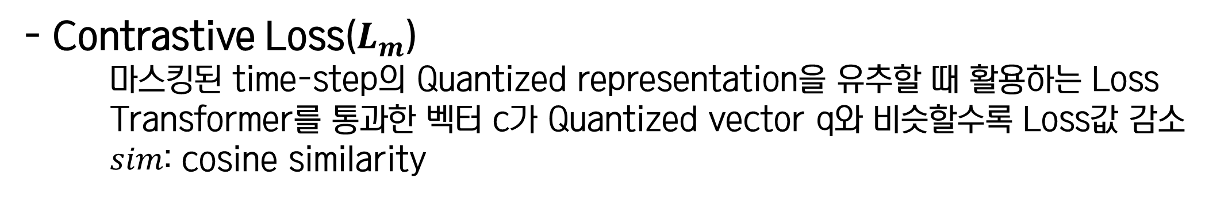
#03 Training
- Contrastive Loss($L_{m}$)
마스킹된 time-step의 Quantized representation을 유추할 때 활용하는 Loss Transformer를 통과한 벡터 c가 Quantized vector q와 비슷할수록 Loss값 감소 $sim$: cosine similarity
- Diversity Loss($L_{d}$) Codebook의 entry들이 균일하게 활용될수록 Loss값 감소 ${\overline{p}}_{g,v}$: Quantized representation에 softmax를 씌운 것

Slide 23
Experimental Setup

Slide 24
#04 Experimental Setup
#1 Datasets
Unlabeled Data: Librispeech, LibriVox
Labeled Data : subset of Librispeech, TIMIT
#2 Pre-training
fariseq 프레임워크 기반 time-step의 49%를 masking BASE/LARGE 두 가지 모델
#3 Fine-tuning
Transformer 위에 무작위로 초기화된 output layer 추가 Optimizer: Adam learning rate scheduler: tri-state rate schedule
처음 10%는 증가, 40%는 유지, 50%는 감소
Feature Encoder는 추가로 학습되지 않는다
#4 Language Models and Decoding
음성 신호를 텍스트로 변환하는 과정 wav2vec2.0 모델은 음성 데이터를 처리하여 잠재적인 특징을 추출, 이러한 특징들에 후속 작업이 필요 언어 모델은 문장의 패턴과 규칙을 학습해 주어진 일련의 단어 다음에 올 가능성이 높은 단어를 예측
1. 4-gram: 현재 단어 앞에 있는 세 개의 단어만 고려해 다음 단어 예측
2. Transformer LM: transformer 기반의 attention 메커니즘이 적용된 네트워크, 전체 문맥을 고려하여 다음 단어 예측

Slide 25
Results

Slide 26
#05 Results
#1 Low-Resource Labeled Data Evaluation
LibriVox로 사전 훈련되고 10분 분량의 라벨링된 데이터로만 세부 조정된 LARGE 모델로 Librispeech clean/other 에서 WER 5.2/8.6 달성
-> 극단적으로 적은 자원을 가진 환경에서도 음성 인식 가능 100시간 - WER 2.3/5 달성 (LARGE 모델) / 이전 방식은 WER 4.2/8.6 10시간 분량 – WER 3.2/6.1
#2 High-Resource Labeled Data Evaluation on Librispeech
960시간 – WER 2.1/4.6 / SOTA인 ContextNet은 WER 1.9/4.1
CTC를 사용한 간단한 transformer를 사용, seq2seq만큼 성능이 좋지 않음
모델에서의 어휘(character)가 언어모델의 어휘(word)와 일치하지 않아 LM에서의 피드백이 지연됨 현재 대부분의 연구는 더 좋은 성능을 낼 수 있는 word pieces 사용
self-training과 pre-training은 상호보완적 -> combination 했을 때 좋은 결과를 얻을 수 있을 것

Slide 27
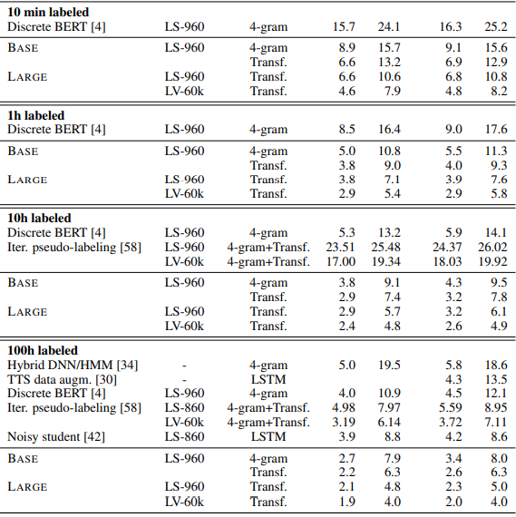
#05 Results

Slide 28
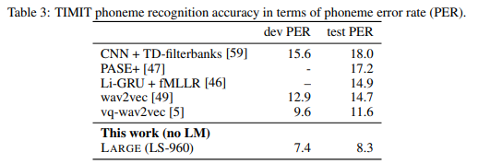
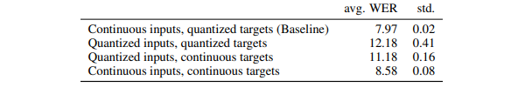
#05 Results
#3 Phoneme Recognition on TIMIT
TIMIT 음소 인식에 대한 정확도 평가
언어 모델 사용 X
Libri-light 10시간 subset에 대해
최고 기록 달성 – PER 7.4/8.3
#4 Ablations
contrastive loss에 대해서만 latent representation을 양자화
continuous 값을 입력으로 받고 양자화된 target을 사용할 때 가장 성능이 좋음 연속적인 representation이 더 나은 context 표현을 가능하게 하고 더 많은 정보를 유지
양자화된 target은 견고한 학습을 위해 필요함

Slide 29
Conclusion

Slide 30
#06 Conclusion
#1 새로운 모델을 제시 - Wav2Vec 2.0
waveform에 대한 representation을 masking
Quantization된 representation에 대해 contrastive task 수행
라벨이 없는 데이터에서 사전 학습하는 것이 음성 처리에 효과가 있음을 보여줌
#2 추가 성능 향상 방법
라벨링된 데이터가 많을 때도 효과적
seq2seq 아키텍처와 word piece 어휘로 전환
#3 다양한 언어
세계에는 7,000개의 언어와 그보다 많은 방언이 있지만 현재 시스템에서 그 언어들에 대한 대량의 라벨링된 데이터는 없음
이 연구가 음성 인식 기술을 많은 다른 언어와 방언으로 넓게 확산시키는데 도움이 될 것

Slide 31
#06 핵심 내용
1) contrastive task latent speech representations 과 context representations 를 비슷하게 함으로써 unlabeled data 로 학습하는 방법
2) bi-directional contextualized representation 현재 위치를 masking 하고 주변의 데이터로부터 masking 된 위치를 유추할 수 있는 트랜스포머 구조
3) vector quantized targets gumbel softmax 방법으로 latent speech representations 에서 영향을 많이 미치는 벡터를 추출하는 방법

Slide 32
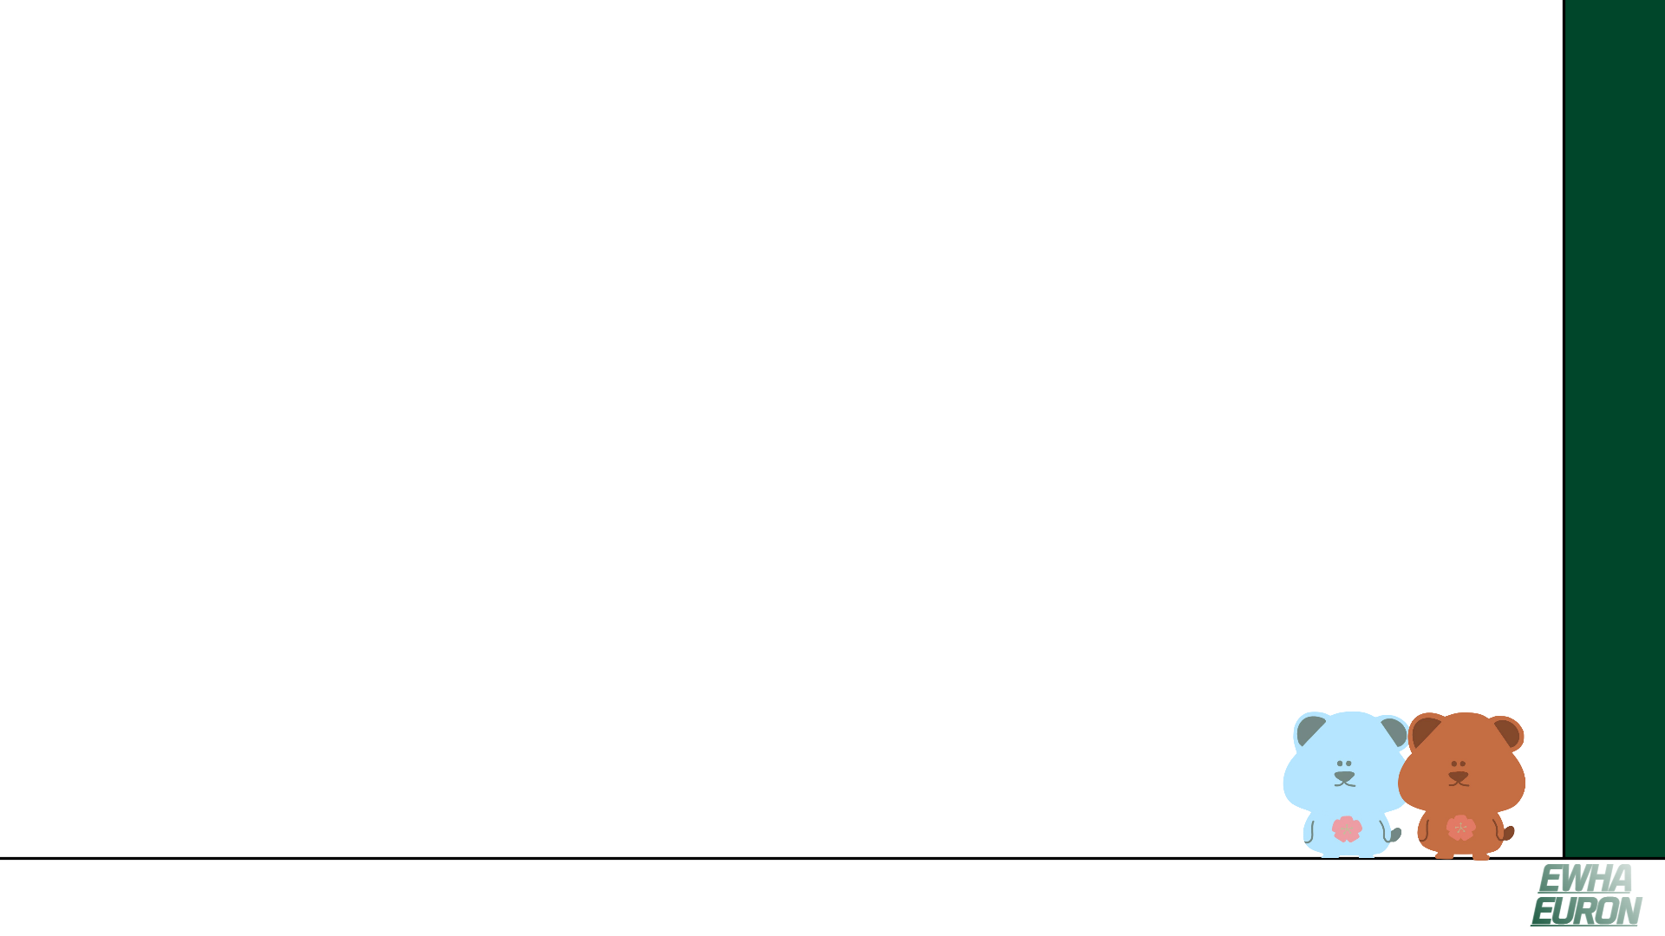
THANK YOU

